Slide 1

Índice de Desempeño Institucional 2021
Oficina Asesora de Planeación
Bogotá, Mayo de 2022

Slide 2

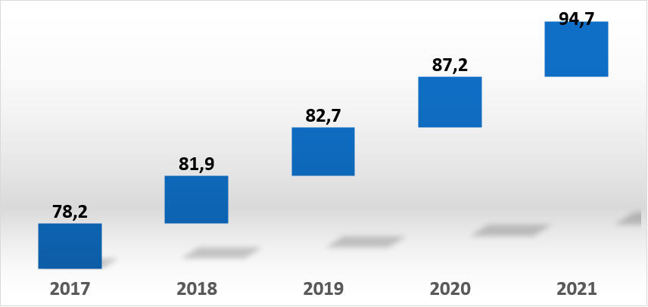
Resultados FURAG 2021
Aumentamos 7,5 vs año 2020, es decir el más alto en los últimos 6 años

Slide 3

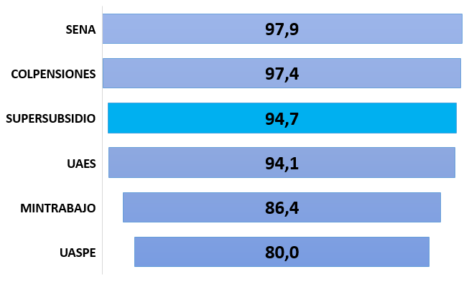
Resultados Comparativos Sector trabajo 2021
Avanzamos un puesto, ya que en el año 2020 ocupamos el 4 lugar entre las seis entidades del sector trabajo.

Slide 4
Resultados Comparativos SUPERINTENDENCIAS 2021
Obtuvimos el 4 lugar dentro de las 10 Superintendencias

Slide 5
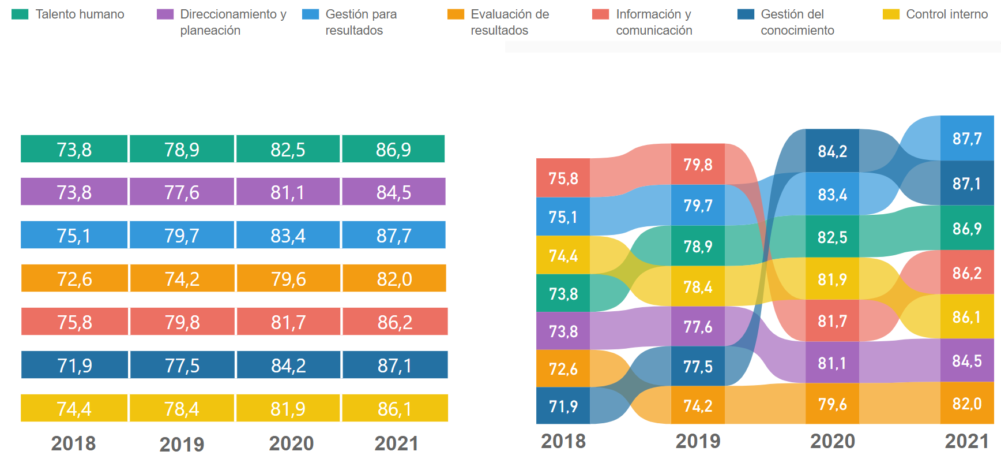
Comparativo por Dimensiones 2020-2021
Aumentamos el puntaje en las siete dimensiones de MIPG

Slide 6
Comparativo por Políticas 2020-2021

Slide 7

GESTIÓN DEL CONOCIMIENTO Y LA INNOVACIÓN

Slide 8

GESTIÓN DE LA INFORMACIÓN ESTADISTICA
RECOMENDACIONES
RESULTADOS
ACCIONES | ÁREAS RESPONSABLES
Identificar los riesgos de seguridad y privacidad de la información de la entidad, aprobarlos mediante el comité de gestión y desempeño institucional, valorarlos y actualizarlos mediante un proceso de mejora continua. | OAP-TICS
Identificar el inventario de Indicadores que den cuenta de los ODS en la entidad, para fortalecer la gestión de la información estadística. | DELEGADA DE PROYECTOS - OAP
Identificar el inventario de Indicadores para el seguimiento y evaluación de las políticas públicas en la entidad, en el marco la gestión de la información estadística. | OAP
Publicar en la página web de la entidad, para disposición de los grupos de interés, los resultados de los indicadores ODS y los de políticas públicas. | OAP
Publicar en la página web de la entidad, para disposición de los grupos de interés, la ficha técnica de indicadores. | DELEGADA DE PROYECTOS
Publicar en la página web de la entidad, para disposición de los grupos de interés, los indicadores o estadísticas agregadas georreferenciadas. | DELEGADA DE PROYECTOS
Publicar en la página web, los protocolos de transferencia de datos de operaciones estadísticas, para disposición de los grupos de valor de la entidad.. | DELEGADA DE PROYECTOS
Aumentamos 1,7 puntos

Slide 9

GESTIÓN ESTRATEGICA DEL TALENTO HUMANO
RECOMENDACIONES
Diseñar estrategias para incrementar los procesos de selección meritocrática (diferentes a carrera administrativa)
Diseñar estrategias realizar reinducción para los servidores cada año
Implementar el programa 'Servimos'
Diseñar estrategias para implementar el programa de Bilingüismo
Diseñar estrategias para incrementar la participación de los servidores en horarios flexibles
Diseñar estrategias para incrementar la participación de los servidores en Teletrabajo
Generar estrategias para vincular practicantes en el programa de estado joven.
Implementar el eje de alianzas interinstitucionales en el Plan de Bienestar Social e Incentivos de la entidad
Aumentamos en 1,6 puntos

Slide 10
GESTIÓN DOCUMENTAL
RECOMENDACIONES
Incrementar el porcentaje del inventario de la documentación de los archivos de gestión en el Formato Único de Inventario Documental - FUID
Realizar transferencias de documentos de los archivos de gestión al archivo central de acuerdo con la Tabla de Retención documental
Revisar la viabilidad de inlcuir dentro del presupuesto rubro para contar con infraestructura fisica, para los temas relaciondos con el archivo documental
Aplicar dentro del proceso de oganización documental el índice electrónico
Incluir en el presupuesto de la entidad recursos para la infraestructura física requerida para la adecuada gestión documental.

Slide 11

PARTICIPACIÓN CIUDADANA
RESULTADOS
RECOMENDACIÓN
Incluir en los informes y acciones de difusión para la rendición de cuentas la información sobre el avance en la garantía de derechos a partir de las metas y resultados de la planeación institucional.

Slide 12
CONTROL INTERNO
RECOMENDACIONES
Incorporar las funcionalidades de accesibilidad establecidas en la política de Gobierno Digital, en los sistemas de información de acuerdo con la caracterización de usuarios de la entidad.
Elaborar el inventario de activos de seguridad y privacidad de la información de la entidad, clasificarlo de acuerdo con los criterios de disponibilidad, integridad y confidencialidad, aprobarlo mediante el comité de gestión y desempeño institucional, implementarlo y actualizarlo mediante un proceso de mejora continua.
Definir indicadores para medir la eficiencia y eficacia del sistema de gestión de seguridad y privacidad de la información (MSPI) de la entidad, aprobarlos mediante el comité de gestión y desempeño institucional, implementarlos y actualizarlos mediante un proceso de mejora continua.
Incluir en los informes y acciones de difusión para la rendición de cuentas la información sobre el avance en la garantía de derechos a partir de las metas y resultados de la planeación institucional.
Implementar mecanismos para facilitar al ciudadano el reporte de posibles conflictos de interés respecto a las peticiones, quejas, reclamos, solicitudes y denuncias (PQRSD) de la entidad.
Generar o apropiar políticas, lineamientos, planes, programas y/o proyectos que garanticen el ejercicio total y efectivo de los derechos de las personas con discapacidad física en la entidad.
Generar o apropiar políticas, lineamientos, planes, programas y/o proyectos que garanticen el ejercicio total y efectivo de los derechos de las personas con discapacidad intelectual (cognitiva) en la entidad.
Generar o apropiar políticas, planes, programas y/o proyectos que garanticen el ejercicio total y efectivo de los derechos de las personas con discapacidad psicosocial (mental) en la entidad.
Generar o apropiar políticas, lineamientos planes, programas y/o proyectos que garanticen el ejercicio total y efectivo de los derechos de los adultos mayores en la entidad.
Generar o apropiar políticas, lineamientos, planes, programas y/o proyectos que garanticen el ejercicio total y efectivo de los derechos de los niños en la entidad.
Generar o apropiar políticas, lineamientos, planes, programas y/o proyectos que garanticen el ejercicio total y efectivo de los derechos de las mujeres embarazadas en la entidad.
Contar con herramientas de caracterización de los documentos para evaluar la complejidad de los documentos utilizados para comunicarse con sus grupos de valor (formularios, guías, respuestas a derechos de petición, etc.) en la entidad.
OJO NO HAY COHERENCIA EN LAS RECOMENDACIONES DADAS POR EL DAFP

Slide 13
GOBIERNO DIGITAL
RECOMENDACIONES
Revisar cuántos servicios certificados (en el uso del estándar) utilizan la plataforma de interoperabilidad (PDI) y generar estrategias para incrementar su uso.
Aprobar e integrar al plan de acción anual, el plan de apertura, mejora y uso de datos abiertos.
Diseñar estrategias para incrementar a automatización de procesos teniendo en cuenta las definiciones (lineamientos, guías, herramientas y mejores prácticas) del marco de referencia de arquitectura empresarial
Diseñar estrategias para digitalizar los procesos teniendo en cuenta las definiciones (lineamientos, guías, herramientas y mejores prácticas) del marco de referencia de arquitectura empresarial
Suscripción de contratos de Asociaciones Público Privadas (APP) relacionados con Tecnologías de la Información y las Comunicaciones
Desarrollar procesos de planeación en la materia de machine learning
Diseñar estrategias para el uso de Inteligencia asistida: En esta primera etapa, la entidad obtiene ventajas de programas de datos a gran escala, del potencial de la nube y de enfoques científicos para tomar decisiones basadas en datos
Implementación de aplicaciones basadas en DLT y se encuentra en uso
Aplicar técnicas que garantizan la privacidad de todos sus conjuntos de datos personales de manera automatizada y controlada, a lo largo de todo el ciclo de vida de datos
Contar con un protocolo de anonimización y protección de datos personales implementado y con el respaldo de la alta dirección.
Implementar la política de gobernanza de datos de la entidad, y que la misma cumpla con los requerimientos de privacidad, estándares de calidad, archivo, preservación y reutilización de los datos. Adicionalmente, monitorearla periódicamente para identificar avances y oportunidades de mejora
Analizar la posibilidad que la entidad utilicen en los servicios y tramites X-ROAD y autenticación digital
Garantizar que los servicios y tramites que presta la entidad dispongan los resultados por medio de la carpeta ciudadana digital
Establecer los roles y responsabilidades respecto a la seguridad de la información, los cuales deben estar aprobados, satisfacer las necesidades de la entidad y se actualizar mediante un proceso de mejora continua
Cumplir, en todas las secciones de la página web oficial de la entidad, con el criterio de usabilidad "Vínculos visitados" que indica al usuario cuando ha visitado contenidos de la página.
Actualizar el catálogo de componentes de información.
Actualizar las vistas de información de la arquitectura de información para todas las fuentes.
Incorporar las funcionalidades de accesibilidad establecidas en la política de Gobierno Digital, en los sistemas de información de acuerdo con la caracterización de usuarios de la entidad.
Realizar monitoreo del consumo de recursos asociados a la infraestructura de TI de la entidad.
Elaborar el inventario de activos de seguridad y privacidad de la información de la entidad, clasificarlo de acuerdo con los criterios de disponibilidad, integridad y confidencialidad, aprobarlo mediante el comité de gestión y desempeño institucional, implementarlo y actualizarlo mediante un proceso de mejora continua.
Identificar los riesgos de seguridad y privacidad de la información de la entidad, aprobarlos mediante el comité de gestión y desempeño institucional, valorarlos y actualizarlos mediante un proceso de mejora continua.
Definir indicadores para medir la eficiencia y eficacia del sistema de gestión de seguridad y privacidad de la información (MSPI) de la entidad, aprobarlos mediante el comité de gestión y desempeño institucional, implementarlos y actualizarlos mediante un proceso de mejora continua.
Utilizar tecnologías emergentes de cuarta revolución industrial para mejorar la prestación de los servicios de la entidad, como tecnologías de desintermediación, DLT (Distributed Ledger Technology), cadena de bloques (Blockchain) o contratos inteligentes, entre otros.
Utilizar tecnologías emergentes de cuarta revolución industrial como el internet de las cosas (IoT) para mejorar la prestación de los servicios de la entidad.
Utilizar tecnologías emergentes de cuarta revolución industrial como la robótica para mejorar la prestación de los servicios de la entidad.
Propender por incrementar los proyectos TI al interior de la entidad y garantizar que los mismos cuenten con recursos necesarios para su ejecución.
Contar con vistas de información actualizadas de la arquitectura de información para todas las fuentes de información
Utilizar el estándar de lenguaje común de intercambio de información, y verfiicar cuantos servidores se encuentran certificados

Slide 14
FORTALECIMIENTO ORGANIZACIONAL
RECOMENDACIONES
Continuar trabajando para mantener los resultados alcanzados y propender por un mejoramiento continuo.

Slide 15

PLANEACIÓN INSTITUCIONAL
RESULTADOS
RECOMENDACIÓN
Definir indicadores para medir la eficiencia y eficacia del sistema de gestión de seguridad y privacidad de la información (MSPI) de la entidad, aprobarlos mediante el comité de gestión y desempeño institucional, implementarlos y actualizarlos mediante un proceso de mejora continua.

Slide 16
RACIONALIZACIÓN DE TRAMITES
RECOMENDACIONES
Incrementar el número de tramites de la entidad / otros procedimientos administrativos
Inscribir la totalidad de tramites y OPAS en el SUIT
Garantizar que los tramites y OPAS, puedan realizarse presencialmente, totamente en linea o parcialmente en linea
Garantizar que la totalidad de trmites y OPAS, cumplan con los criterios de accessibilidad y usabilidad web definidos en el anexo 1 de la Resolución MinTIC 1519 de 2020
Promocionar el uso de los tramites y OPAS, con el fin de incrementar el uso
Analizar la posibilidad que los usuarios puedan hacer seguimientos de los tramites y OPAS en linea
Identificar de manera clara y contar con las evidencias para determinar el número de usuarios de tramites y OPAS en cada vigencia
Contar on otro tipo de mecanismo adcional a certificados digitales para identificar los usuarios
Realizar un Análisis interno de procesos, procedimientos, costos, posibles riesgos de corrupción y/u otros criterios definidos por la entidad, para priorizar los tramites u otros procedimientos

Slide 17
TRANSPARENCIA Y ACCESO A LA INFORMACIÓN
RECOMENDACIONES
Elaborar el inventario de activos de seguridad y privacidad de la información de la entidad, clasificarlo de acuerdo con los criterios de disponibilidad, integridad y confidencialidad, aprobarlo mediante el comité de gestión y desempeño institucional, implementarlo y actualizarlo mediante un proceso de mejora continua.
Identificar los riesgos de seguridad y privacidad de la información de la entidad, aprobarlos mediante el comité de gestión y desempeño institucional, valorarlos y actualizarlos mediante un proceso de mejora continua.
Definir indicadores para medir la eficiencia y eficacia del sistema de gestión de seguridad y privacidad de la información (MSPI) de la entidad, aprobarlos mediante el comité de gestión y desempeño institucional, implementarlos y actualizarlos mediante un proceso de mejora continua.
Realizar la transferencia de documentos de los archivos de gestión al archivo central de acuerdo con la Tabla de Retención Documental de la entidad.
Formular la estrategia para la gestión preventiva de conflictos de interés dentro del marco de la planeación institucional.
Desarrollar un mecanismo para el registro de la gestión de los conflictos de interés por parte de los servidores públicos que laboran dentro de la entidad.
Incluir en los informes y acciones de difusión para la rendición de cuentas la información sobre el avance en la garantía de derechos a partir de las metas y resultados de la planeación institucional.
Implementar mecanismos para facilitar al ciudadano el reporte de posibles conflictos de interés respecto a las peticiones, quejas, reclamos, solicitudes y denuncias (PQRSD) de la entidad.
Implementar en la entidad programas de cualificación en atención preferente e incluyente a personas con discapacidad visual, multiple, fisíca o con movilidad reducida, psicosocial, intelectual, inlcuyente a menores de edad y niños, adultos mayores, mujeres en embarazo o de niños en brazos, personas desplazadas o en situación de extrema vulnerabilidad.
Instalar señalización en alto relieve, con imágenes en lengua o idomas, pectogramas en la entidad
Instalar sistemas de información que guíen a las personas a través de los ambientes físicos de la entidad y mejoren su comprensión y experiencia del espacio (Wayfinding).
Utilizar la intranet y las carteleras dentro de los mecanismos para dar a conocer los lineamientos establecidos en el Plan Anticorrupción y de Atención al Ciudadano a sus grupos de valor y a la ciudadanía,
Revisar los riesgos del proceso de evaluación, con el fin de identificar si existen riesgos de corrupción
Contar con un procedimiento para traducir la información pública que solicita un grupo étnico a su respectiva lengua
Propender por contestar la totalidad de las peticiones recibidas en los tiempo establecidos en la Ley

Slide 18
DEFENSA JURÍDICA
RESULTADOS
RECOMENDACIONES
Continuar trabajando para mantener los resultados alcanzados y propender por un mejoramiento continuo.

Slide 19
INTEGRIDAD
RECOMENDACIONES
Formular la estrategia para la gestión preventiva de conflictos de interés dentro del marco de la planeación institucional.
Desarrollar un mecanismo para el registro de la gestión de los conflictos de interés por parte de los servidores públicos que laboran dentro de la entidad.
Implementar mecanismos para facilitar al ciudadano el reporte de posibles conflictos de interés respecto a las peticiones, quejas, reclamos, solicitudes y denuncias (PQRSD) de la entidad.
Diseñar el cronograma de actividades, el cual debe hacer parte de las estrategias para la identificación y declaración de conflicto de intereses.

Slide 20
SEGUIMIENTO Y EVALUACIÓN
RECOMENDACIONES
Definir indicadores para medir la eficiencia y eficacia del sistema de gestión de seguridad y privacidad de la información (MSPI) de la entidad, aprobarlos mediante el comité de gestión y desempeño institucional, implementarlos y actualizarlos mediante un proceso de mejora continua.
Evaluar los resultados del uso de los documentos de la entidad traducidos a lenguaje claro.

Slide 21

SEGURIDAD DE LA INFORMACIÓN
RESULTADOS
RECOMENDACIONES
Elaborar el inventario de activos de seguridad y privacidad de la información de la entidad, clasificarlo de acuerdo con los criterios de disponibilidad, integridad y confidencialidad, aprobarlo mediante el comité de gestión y desempeño institucional, implementarlo y actualizarlo mediante un proceso de mejora continua.
Identificar los riesgos de seguridad y privacidad de la información de la entidad, aprobarlos mediante el comité de gestión y desempeño institucional, valorarlos y actualizarlos mediante un proceso de mejora continua.
Definir indicadores para medir la eficiencia y eficacia del sistema de gestión de seguridad y privacidad de la información (MSPI) de la entidad, aprobarlos mediante el comité de gestión y desempeño institucional, implementarlos y actualizarlos mediante un proceso de mejora continua.
Establecer el alcance del Sistema de Gestión de Seguridad de la Información (SGSI), aprobarlo mediante la alta dirección y actualizarlo de acuerdo con los cambios en el contexto de la entidad.
Comprobar el cumplimiento de los objetivos de seguridad de la información mediante los resultados históricos de los indicadores
Establecer objetivos específicos de seguridad de la información, aprobarlos mediante la alta dirección y medir su nivel de cumplimiento mediante los indicadores definidos para tal fin.
Identificar, aprobar y valorar los factores externos e internos (contexto) que puedan afectar la seguridad de su información, así como actualizarlos de acuerdo con los cambios en el contexto de la entidad
Contar con un SGSI, el cual deber ser implementado mediante un acto administrativo, y que el mismo cumpla con las necesidades de seguridad de la información de la entidad
Comprobar el cumplimiento de los objetivos de seguridad de la información mediante los resultados históricos de los indicadores
Identificar, aprobar y valorar los factores externos e internos (contexto) que puedan afectar la seguridad de su información, así como actualizarlos de acuerdo con los cambios en el contexto de la entidad
Clasificar y etiquetar la información de acuerdo con las leyes aplicables vigentes

Slide 22
SERVICIO AL CIUDADANO
Con respecto a las peticiones, quejas, reclamos, solicitudes y denuncias (PQRSD), la entidad debe contar con mecanismos para facilitar al ciudadano el reporte de posibles conflictos de interés
Liderar el desarrollo de ejercicios de participación y rendición de cuentas incidentes en la gestión institucional
Liderar el desarrollo de ejercicios de caracterización de ciudadanos, usuarios y grupos de interés
Constituir formalmente una dependencia o grupo de trabajo para la relación Estado-Ciudadano
Adelantar actividades de cualificación al personal en atención preferencial e incluyente a personas con discapacidad visual, multiple, fisica o con movilidad reducida, psicosocial, intelectual, menores de edad y niños, adultos myores, mujeres en estado de embarazo o niños en brazos y personas desplazadas o en situación de extrema vulnerabilidad.
Capacitar al personal de la entidad en atención incluyente a Comunidades negras, afrocolombianas, palenqueras y raizales, Gitanos Rroom y Grupos LGBTI
Utilizar al interior de la entidad señalización en alto relieve, imágenes en lengua de señas, Pictogramas, Señalización en otras lenguas o idiomas y Sistemas de información que guían a las personas a través de los ambientes físicos de la entidad y mejoran su comprensión y experiencia del espacio (Wayfinding).(Wayfinding)
Apropiar Políticas, lineamientos, planes, programas y/o proyectos que garanticen el ejercicio total y efectivo de los derechos de las personas con discapacidad física, auditiva, discapacidad intelectual (cognitiva), mental, adultos mayores, derechos de los niños, derechos de las mujeres embarazadas, hablen otras lenguas o dialectos en Colombia (indígena, afro y ROM y personas con discapacidad auditiva)
Promover al interior de la entidad el Curso Vurtual de Lenguaje Claro
Traducir a lenguaje claro: guías, formatos, piezas informativas, manuales, normas, respuestas a PQRSD, ente otros.
Dentro de las actividades adelantadas para la simplificación de documentos a lenguaje incluir a servidores públicos de otras entidades
Dentro de los tramites y OPAS con que cuenta la entidad, incluir documentos traducidos a lenguaje claro
Identificar en el registro de PQRSD, que ha recibido sugerencias, quejas y/o reclamos de: los adultos mayores, menores de edad y niños, mujeres en estado de embarazo o niños en brazos y persons con discpacidad
Revisar la viabilidad de crear na nueva dependencia o grupo de trabajo a partir de la entrada en vigencia de la Ley 2052 de 2020
Diseñar la política para la vinculación laboral de las Personas con Discapacidad (PcD)
Diseñar mecanismos para la participación y la cocreación de las PcD en el desarrollo de la oferta institucional
Crear acciones afirmativas encaminadas a garantizar el acceso y uso de la oferta institucional por parte de las PcD
Evaluar la satisfacción de las personas con discapacidad
Desarrollar otras funciones para fortalecer la relación con el ciudadano según la Resolución No. 667 de 2018 sobre competencias funcionales de las áreas o procesos transversales
Tener capacidad en la línea de atención telefónica, el PBX o conmutador de la entidad para la atención de llamadas de personas que hablen otras lenguas o idiomas diferentes del castellano.
Contar con operadores para la atención a personas con discapacidad (Ejemplo: uso de herramientas como Centro de Relevo, Sistema de Interpretación-SIEL u otros) en la línea de atención telefónica, el PBX o conmutador de la entidad.
Generar procesos de comunicación en igualdad de condiciones para personas con discapacidad sobre la oferta laboral institucional

Slide 23
GESTIÓN PRESUPUESTAL
RECOMENDACIÓN
Cumplir con los lineamientos establecidos por el Gobierno Nacional, en lo relacionado con el plan de austeridad

Slide 24

MEJORA NORMATIVA
RECOMENDACIONES
Involucrar actores relevantes en la identificación de problemáticas a través de consultas públicas para garantizar la participación de los regulados y la transparencia en la planeación de la regulación.
Realizar la consulta pública de la lista de problemáticas o la agenda regulatoria en el Sistema Ãšnico de Consulta Pública (SUCOP) y/o sitio web de la entidad durante mínimo 30 días, con el fin de recibir comentarios de los interesados y garantizar una participación efectiva en la planeación de la regulación.
Analizar, responder y tener en cuenta los comentarios recibidos durante la consulta pública por un término máximo de 30 días calendario y realizar las modificaciones necesarias a la lista de problemáticas o la agenda regulatoria, con el objetivo de legitimar el proceso de participación en la planeación de la regulación.
Publicar la agenda regulatoria o la lista de problemáticas definitiva en el Sistema Ãšnico de Consulta Pública (SUCOP) y/o sitio web de la entidad dentro de los primeros 5 días hábiles siguiente al mes en el que se realizaron las modificaciones, con el fin de garantizar la transparencia en la planeación de la regulación.
Incluir las entidades participantes y firmantes de los proyectos normativos contenidos dentro de la agenda regulatoria o lista de problemáticas para conocimiento de los interesados.
Brindar información a la ciudadania respecto de los proyectos normativos, en cuanto a entidades participantes y firmates del proyecto
Utilizar Análisis costo-efectividad y costo-efectividad para la selección de alternativas durante el proceso de diseño de proyectos normativos
Implementar otros tipos de mecanismos de participación a los ya contemplados
Utilizar norma transitoria dentro de los criterio para la depuración normativa
RESULTADOS 2021
70,9

Slide 25


¡Muchas Gracias!

